Slide 1
Redes de datos con GNU/Linux
Eduardo Valdivia Lugo

Slide 2
Introducción
Red de Datos
  Conjunto de equipos informáticos conectados entre sí, por dispositivos que envían y reciben impulsos eléctricos, ondas electromagnéticas o cualquier otro medio para el transporte de datos.

Slide 3
Dispositivos de redes
Router
  Dispositivo de hardware para interconexión de redes de las computadoras que opera en la capa tres (nivel de red)
Switch
  Un switch (en castellano “conmutador”) es un dispositivo electrónico de interconexión de redes de ordenadores que opera en la capa 2 (nivel de enlace de datos)

Slide 4
Dispositivos de redes
Modem
  Un módem es un equipo que sirve para modular y demodular (en amplitud, frecuencia, fase u otro sistema) una señal llamada portadora mediante otra señal de entrada llamada moduladora.
Hub
  Un módem es un equipo que sirve para modular y demodular (en amplitud, frecuencia, fase u otro sistema) una señal llamada portadora mediante otra señal de entrada llamada moduladora.

Slide 5
Servidor (En Informática)
  Una aplicación informática o programa que realiza algunas tareas en beneficio de otras aplicaciones llamadas clientes. Algunos servicios habituales son los servicios de archivos, que permiten a los usuarios almacenar y acceder a los archivos de una computadora y los servicios de aplicaciones, que realizan tareas en beneficio directo del usuario final. Este es el significado original del término. Es posible que un ordenador cumpla simultáneamente las funciones de cliente y de servidor.

Slide 6
Firewall
  Un cortafuegos (o firewall en inglés), es un elemento de hardware o software utilizado en una red de computadoras para controlar las comunicaciones, permitiéndolas o prohibiéndolas según las políticas de red que haya definido la organización responsable de la red.

Slide 7
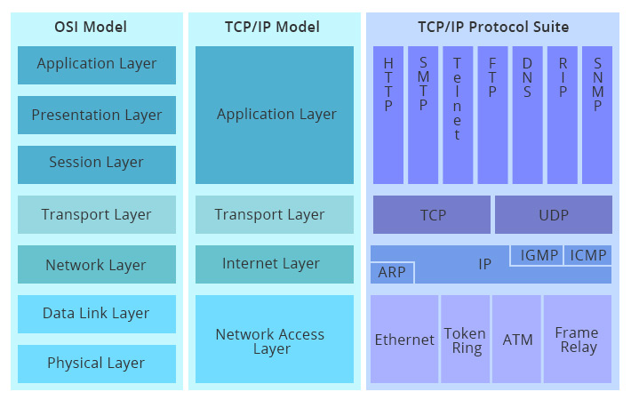
Modelo OSI y Protocolo TCP/IP

Slide 8
GNU/Linux
  GNU/Linux​ es un sistema operativo libre tipo Unix POSIX; multiplataforma, multiusuario y multitarea. El sistema es la combinación de varios proyectos, entre los cuales destacan GNU (encabezado por Richard Stallman y la Free Software Foundation) =( y el núcleo Linux (encabezado por Linus Torvalds). Su desarrollo es uno de los ejemplos más prominentes de software libre: todo su código fuente puede ser utilizado, modificado y redistribuido libremente por cualquiera, bajo los términos de la GPL (Licencia Pública General de GNU) y otra serie de licencias libres.

